Slide 1
学校再開における子どもたちの心のケア ～教職員の役割～
心のケア委員会
Notes:
）

Slide 2
●研修内容
【教職員事前アンケートの結果】
【講話・リラクセーション】
・心のケアロードマップ
・子どもの心身の変化
・教職員の役割（教職員ができる心のケアプログラム）
・SCより
・質疑応答

Slide 3
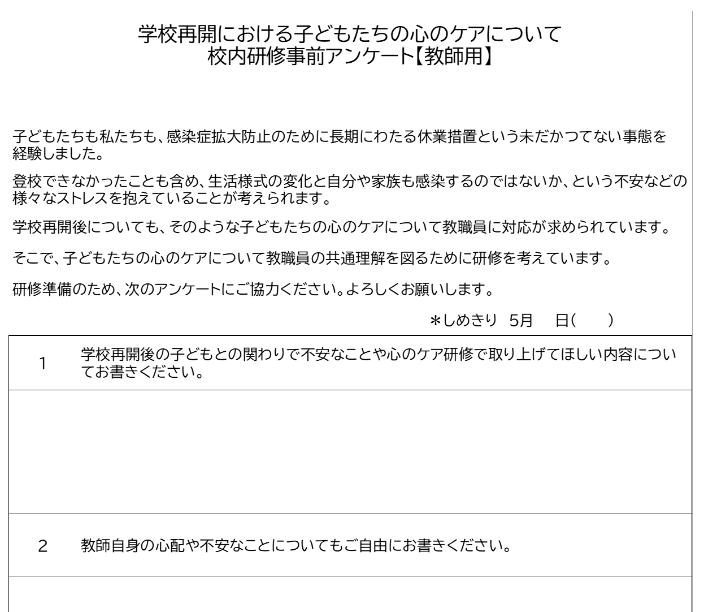
●教職員アンケート

Slide 4
●心のケアロードマップ

Slide 5
●コロナ・ストレスにおける
心身の変化
恐怖
いつ感染するかわからない
普通の生活の喪失
危機の継続
③継続する
生活変化のストレス
②緊張によるストレス
①恐怖のストレス
・いつ感染するかの恐怖
・環境や他者への不安感、不信感
・自分が感染させるのではという自責感
・外出自粛や人と人の間をあけることによる孤独感
・感染隔離への予期不安
・感染悪化からの死への恐怖
・閉塞感や見通せないことからの抑うつ状態、マイナス思考
・過覚醒（イライラ、落ち着かない、眠れない）
・麻痺（自分は大丈夫と思い込む、正常バイアス）
・身体症状（倦怠感、頭痛、腹痛、食欲変化、疾患の悪化）
・行動変化（退行現象、チック、登校しぶり、問題行動）
これらは
あたり前の反応だが
つらい状態

Slide 6
●コロナ・ストレスサイン

Slide 7
●コロナ・ストレスサイン

Slide 8
●コロナ・ストレスサイン

Slide 9
●コロナ・ストレスサイン

Slide 10
●なぜ、心のケアが必要か？
心の傷は自分では気づかない場合や、
ストレスがあっても元気に見えることがある
（元気に見えるのと心の元気さは一致しない）
ストレス反応が放置されると、心の傷は癒されず身体的
精神的に影響が生じる（PTSDへの移行を防ぐことが必要）
特にリスク因子がある場合は、強いストレスを受けやすい
（リスク因子：不登校、虐待、発達、家庭環境、基礎疾患
いじめ、学力）
ストレス反応を自然に出せることが
心の傷の回復への第一歩

Slide 11
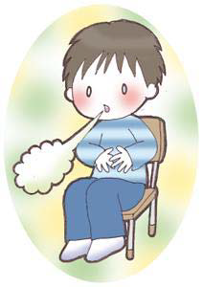
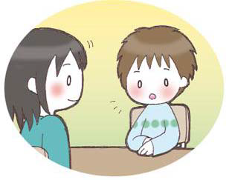
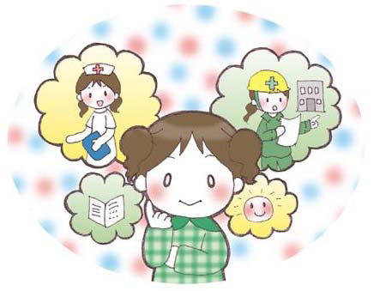
●心のケアはセルフケア活動への支援
だれもが自己回復力（レジリエンス）は
備わっている
傷ついた心を本人が主体的に
自分でケア(セルフケア)できるように、
サポートすることが大切

Slide 12
●心の回復とは
安心した人のなかで、不安な気持ちをいろんな
かたちで表現して、心が整理されて
落ち着いていくこと
社会や家族への再結合
少しずつチャレンジへ 向かう力が出てくる

Slide 13
子どもたち
●心のケア 教師の役割
＊EARTHハンドブックP50
レッドゾーンでは人は普通の生活を
送れない状態 普通に食べる、眠る、話す、勉強する、遊ぶことができない状態
災 害
レッドゾーン 医師
イエローゾーン カウンセラー
教師
カウンセラーは、
イエローゾーンからレッドゾーンへ
子どもたちが移ることを予防
グリーンゾーン
教師の二つの役割：子どもの教育と子どものセルフケアの援助 教師は子どもたちがグリーンゾーンからイエローゾーンへ移ることを予防できる 教師は医療行為に従事しないが医師と協力して子どもの心のケアにあたる

Slide 14
●学校における心のケアのポイント
＊EARTHハンドブックP63～69
安心
つながり
表現
チャレンジ
気持ちを表現できる関係と場づくり！
安定した生活を保障する！
ストレスについて仲間と一緒に学ぶ！
環境を整える
心地の良い対話 「不安なこと、つらいこと」への共感
「心配している」気持ちを伝える 安心して話せる雰囲気づくり
◆人は信頼関係のなかでこそ表現したくなります
身体を整える
「食事・睡眠・排便などの生活リズムを整えること」を最優先
感染症の正しい知識と予防策を学ぶことが安心感へ
◆ 身体面が落ち着くと、心も安定してきて前向きな気持ちが出てきます
気持ちを整える
「だれにでもおこる正常な反応」「対処方法」を学ぶとセルフケア力アップ
◆ストレス反応への対処方法を仲間で学ぶと効果は大きくなります

Slide 15
●心のケア教育プログラム
＊EARTHハンドブックP63～69
安心
つながり
表現
チャレンジ
日常の健康生活への支援
（睡眠、食欲、排便、イライラ感など身体面を中心に行う）
・きめ細やかな健康観察、臨時健康診断
・健康アンケート
・リラクセーションや体ほぐし運動
児童生徒と一緒にできる活動
・遊ぶ→子どもたちのつぶやきが聞こえる
一体感を感じられる行事
・合唱、朗読、ボディコンタクトゲームなど→今は工夫必要
気持ちを表現できる活動
・ひとこと日記、健康アンケート、全員面談など
普段取り組んでいる活動が心のケアにつながる
＊EARTHハンドブックP63～69

Slide 16
●心のケア教育プログラム
安心
つながり
表現
チャレンジ
生活支援、学習活動
・生活リズムの安定化、傾聴、ほめる、きめ細かな声かけ
共感的共有の体験活動
・グループ活動→工夫が必要
保健教育と保健管理
・正しい知識と感染予防策への取組
・「みんなができる健康を守る方法」の定着
教育相談活動
保護者支援
www.fujita-hu.ac.jp/~microb/Final_version_ruby.pdf
https://www.youtube.com/watch?v=Y59L9UnKBk0&feature=youtu.be
普段取り組んでいる活動に心のケアの視点を入れる
＊EARTHハンドブックP63～69
＊兵庫県学校防災マニュアルP94～100

Slide 17
＊EARTHハンドブックP49
●心の回復の流れ
トラウマ反応の強さ
ストレス障害
（ＰＴＳＤなど）
安全・安心感
心のケア
つながり
表現の分かち合い
チャレンジ
セルフケア
トラウマ反応は
弱まって回復へ
二次被害

Slide 18
●学校における心のケアはチーム体制で
＊文科省「学校における子供の心のケア」
災害による心的ストレスの理解、およびその対応について
組織的に教職員で共有化を図りながら取り組むことが重要
校内全体で情報共有、役割分担、個別対応
しやすい体制づくり
心のケア研修等を実施して、全教職員が
子どもの心のケアについての理解を深める
保護者からの相談対応は、家庭での子どもの様子を知る
機会と捉える（保護者の心の回復は子どもの心のケアに不可欠）
専門性と外部性をもったSC、SSW、学校医等と連携を
図る

Slide 19
◆健康アンケート
「食事、睡眠、排便、イライラ」の健康面と生活面の様子を自分で振り返る。👉子ども自身が自分の体の様子を知る機会とする
アンケートを実施することの目的をわかりやすく説明することが大切。
みんなでストレス対処方法について考えるきっかけにもできる。
つぶやきが書きやすいように、アンケート裏面にフリースペース欄を設ける。
👉このアンケートを基に子どもと話す機会を持つ

Slide 20
●子どもたちを支える 教職員（支援者）のセルフケア
子どもたちに関わる教職員も 大きなストレスを受けています
誰しも忙しく、ついつい自分の心のケアが
後回しになります
「頑張るとき」「楽しむとき」の切り替えを
生活の中に取り入れましょう
定期的に心の健康に関するチェックを行いましょう
個人のできることは限界があるので、仲間を信じて
一人で抱え込まない
心身の不調は誰にでも起こることなので、相談、受診カウンセリングを上手に利用しましょう
https://www.youtube.com/watch?v=rbNuikVDrN4&feature=youtu.be
＊EARTHハンドブックP52～54
＊文科省学校における子供の心のケア

Slide 21
●ストレス症状の自己診断
□ケガや病気になりやすい □何をしてもおもしろくない
□ものごとに集中できない □同僚や上司を信頼できない
□すぐ腹が立ち，人を責めたくなる □問題があるとわかりながら考えない
□状況判断や意志決定にミスがある □周囲から冷遇されていると感じる
□向こう見ずな行動をする □酒やたばこが増える
□じっとしていられない □よく眠れない □発疹が出る □気分が落ち込む
□不安がある □もの忘れがひどい □自分が偉大だと思いこむ
□人と付き合いたくない □休息や睡眠をとれない □頭痛がする
□いらいらする
６～７項目以上あてはまる場合は注意が必要
＊EARTHハンドブックP52～54
＊兵庫県学校防災マニュアルP101,102

Slide 22
ストレスとうまく付き合おう 対処方法を知っておこう
質のいい睡眠
相談方法をもつ
休憩する
気分転換する
趣味など得意なことを大事にする
肯定的に物事を考える
人とのつながりを大事にする
ストレスチェックをする
リラクセーションの方法を身につける
＊EARTHハンドブックP70、P178～180 ＊「明日に生きる」(中)P42～43

Slide 23
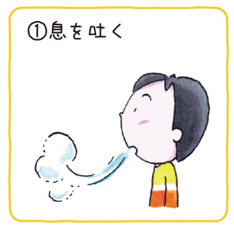
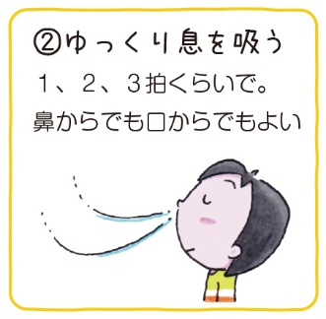
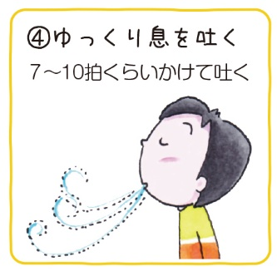
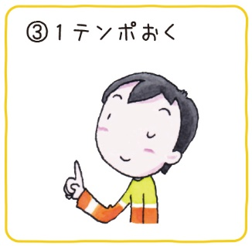
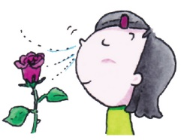
呼吸法 （落ち着くためのリラックス法）
ストレスとうまく付き合おう
鼻から
１，２，３，４
口から６・・１０
＊「明日に生きる」(中)P42～43

Slide 24
心のケア けんこうアンケート」
●心のケア 学級指導資料

Slide 25
大変なことがあった時
こころとからだは・・・
とっても がんばる
いつもと ちがったことがおこる
Notes:
家から出ることができなくて、学校にも来ることができなくて、たくさんの友達と遊ぶことができませんでした。
大変なことがあったとき、人のこころと体は、気が付かないうちにとってもがんばっています。
そして、いつもとは ちがった変化が起こります。
どんな変化が起こるかと言うと・・・

Slide 26
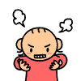
こころとからだの変化
ドキドキする
イライラする
Notes:
不安になってドキドキしたり、いつもは怒らないことにイライラしてしまったり・・

Slide 27
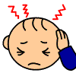
こころとからだの変化
たのしくない
あたまやおなかがいたくなる
Notes:
なにをやっても楽しくなかったり、頭やおなかが痛くなって体の調子が悪くなったりします。

Slide 28
だれにでも おこること
Notes:
こんな こころと体の変化は誰にでも起こることなので、自分だけかな？と心配しなくても大丈夫です。

Slide 29
人は こころとからだのへんかを 小さくしていく力をもっているよ
Notes:
それに、人の心と体は、変化を小さくしていく、元通りにしていく力を持っているから安心してくださいね。

Slide 30
こうすればいいよ
いきをゆっくりはいて
力をぬく
話をきいてもらう
Notes:
もし、イライラしたり、楽しくなかったりした時、それを解決する方法を知っているとさらに安心ですね。
息をゆっくり吐いて体の力を抜いたり、相談できる人に話を聞いてもらうと、心と体が落ち着きますよ。

Slide 31
こうすればいいよ
たのしいことをする
Notes:
その他には、遊んだり、お気に入りの本を読んだり、歌を歌ったり、好きな運動をしたり、楽しいことをするのもいいですよ。

Slide 32
けんこうアンケートをして じぶんのこころとからだの チェックをしてみましょう
Notes:
では、これから 健康アンケートをしましょう。
これは、自分のこころと体はいまどうかな？とチェックするためのものです。
もし、先生に相談したいこと、困っていることなどがあればかいてくださいね。
先生たちは一緒に考えていこうと思っています。

Slide 33
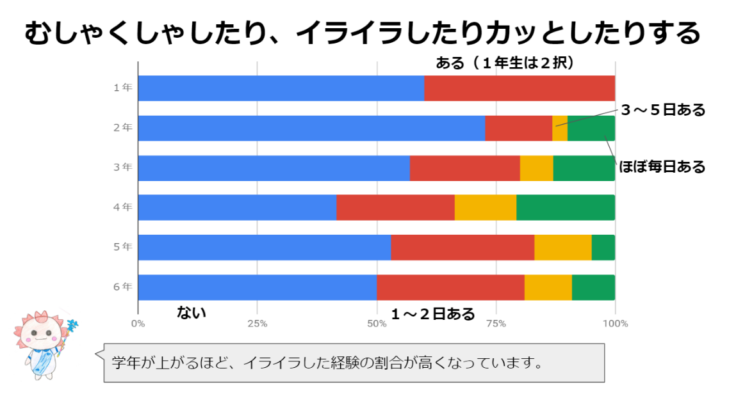
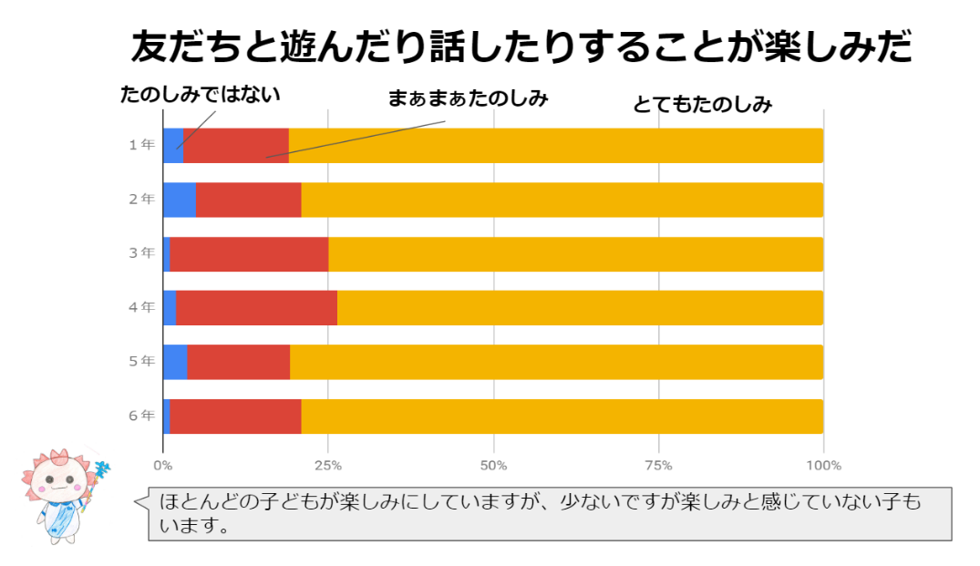
●健康アンケート結果

Slide 34
●学校再開前の状況と取組
教職員の不安、孤立、不満などの要因
・ICT化の導入
・学級経営への焦り
・感染症対策の強化
・行事等の変更 など
教職員の温度差
▶心のケア研修で教職員の温度差が軽減
▶各対策は、チーム対応で柔軟な対応と修正が可能
・ねらいの明確化
・進捗状況の見える化
▶「子どもたちへの関りを最優先にする」という
方向性の共有は、教職員の一体感につながった

Slide 35
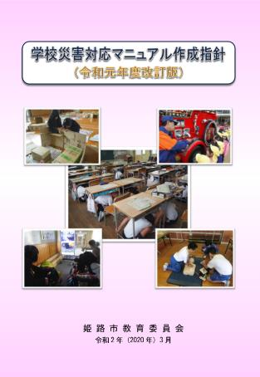
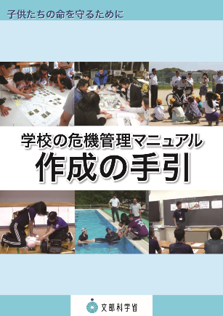
〈参考資料〉

Slide 36
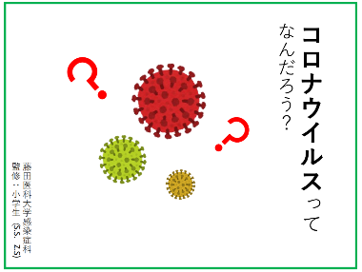
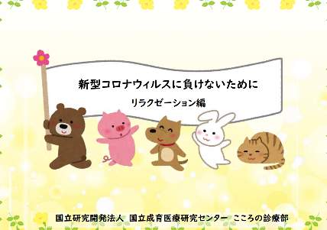
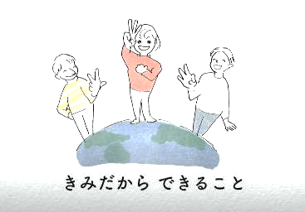
ウイルスへの不安は、感染の仕組みや外出自粛の効果を理解させ、対抗手段（感染防止）を習得させることで大幅に軽減する。
保健教育と心理教育が必要。
藤田医科大学感染症科「コロナってなに？」
日本赤十字社「３つの感染症」
社会応援ネットワーク「災害時や緊急時に～すぐできる！ストレスマネジメント実践集」
国立成育医療研究センター「新型コロナウイルスと子どものストレスについて」

Slide 37
お疲れさまでした。

